Slide 1
EasyFlow電子簽核系統
簽核流程設定-組織核決權限
價值交付組
林嘉祺
2022/03/08

Slide 2



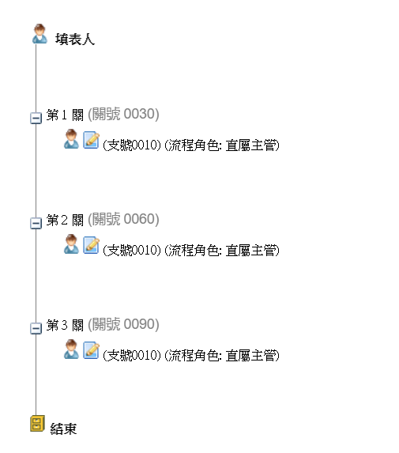

設定直屬主管面臨問題
請購金額<50,000，處級核決
因每個職位不同，流程關卡無法固定
基層員工
副理
經理
副理
經理
處長
經理
處長
總經理
處長
總經理
總經理

Slide 3


組織核決權限使用時機
請購金額<50,000
處級核決
取直屬主管
判斷條件
需簽核部門層級
直屬主管的部門
符合該層級?
Y
直屬主管是否
為部門主管?
Y
結束
請購單
申請人
主管
N
N
再往上一層直屬主管
一連串直屬主管。
簽核需簽至部門主管 (課級主管、部級主管、處級主管…等)

Slide 4
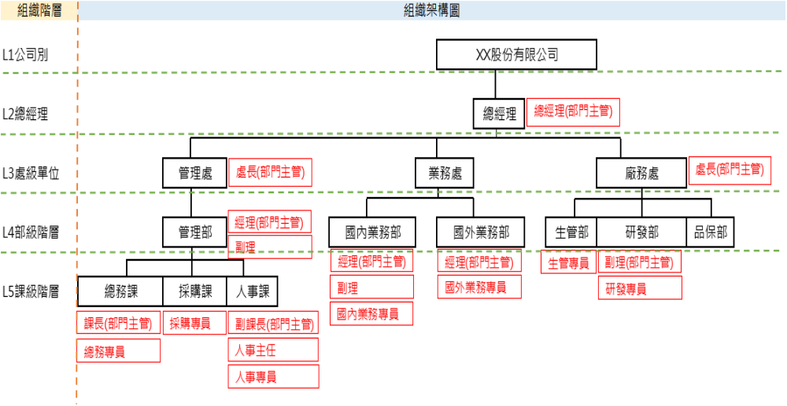
組織核決權限範例圖
請購金額<50,000，處級核決

Slide 5

組織核決權限設定程序
1
組織資料維護
2
組織階層代號維護
3
部門階層維護
4
組織核決權限代號維護
5
核決權限規則定義
6
流程設定精靈

Slide 6
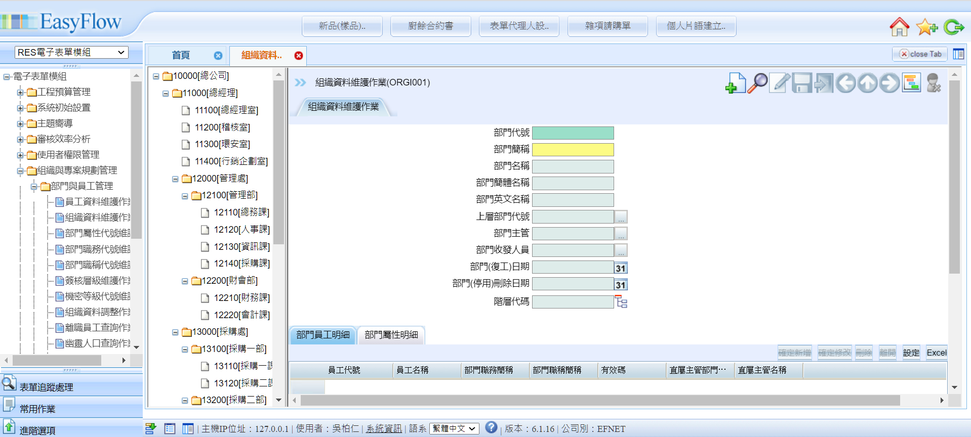
組織資料維護
依據組織資料維護作業，依公司組織圖將部門層級劃分出來。
例:如下圖部門層級分為總公司、總經理、處級單位、部級單位、課級單位共五層。

Slide 7
組織核決權限設定程序
1
組織資料維護
2
組織階層代號維護
3
部門階層維護
4
組織核決權限代號維護
5
核決權限規則定義
6
流程設定精靈

Slide 8
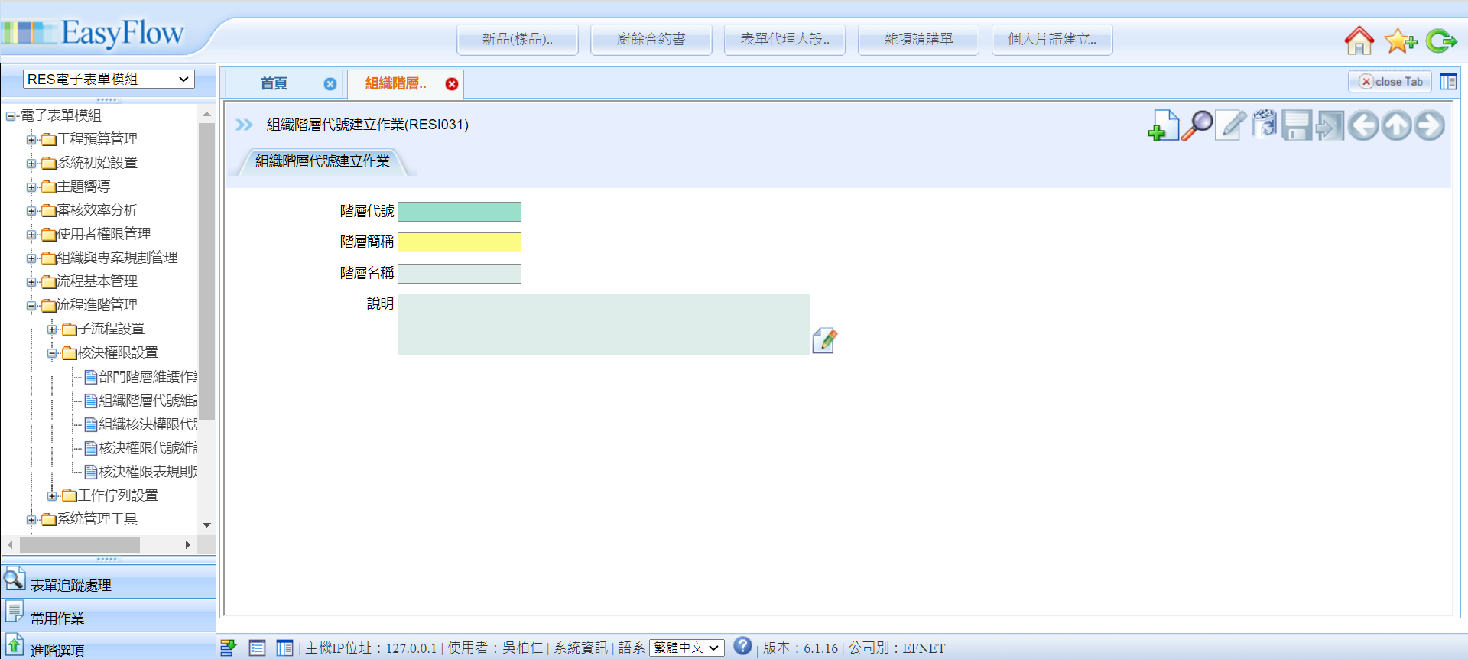
組織階層代號維護
新增階層代號，由於範例有五層，因此建立五階，階層代號為L1、L2、L3、L4、L5共五階。
L1總公司
L2總經理階層
L3處級階層
L4部級階層
L5課級階層

Slide 9
組織核決權限設定程序
1
組織資料維護
2
組織階層代號維護
3
部門階層維護
4
組織核決權限代號維護
5
核決權限規則定義
6
流程設定精靈

Slide 10
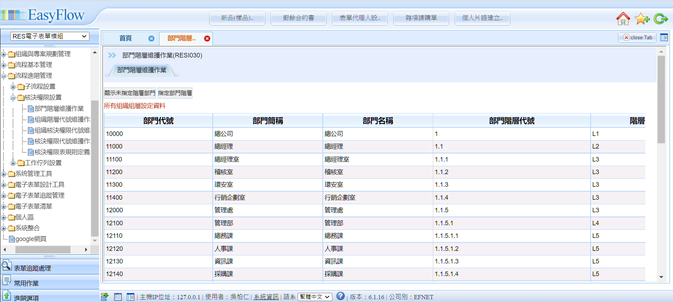
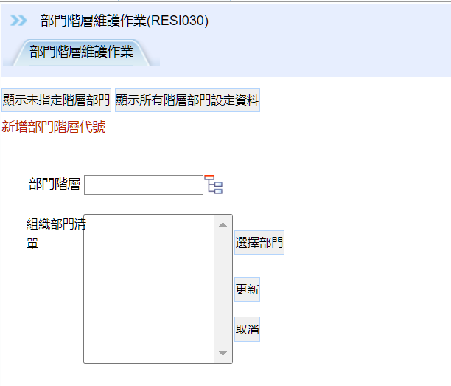
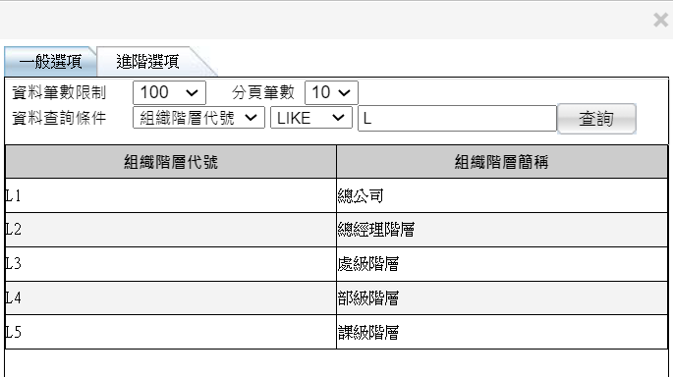
部門階層維護
設定部門對應階層代號

Slide 11
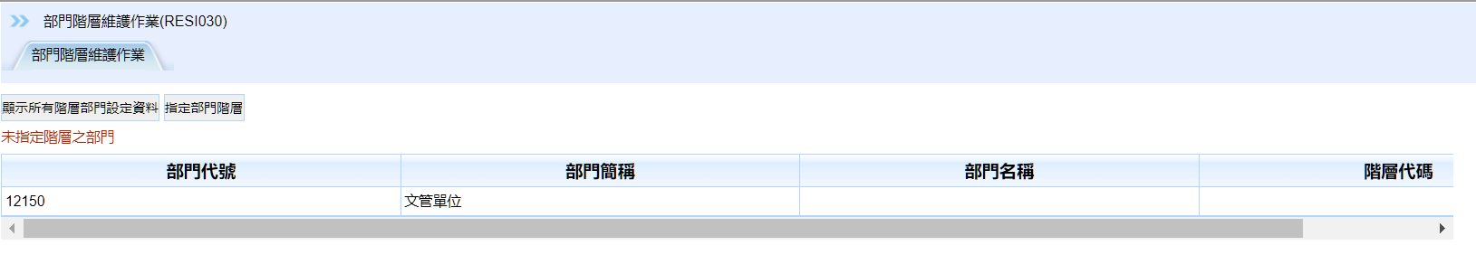
部門階層維護
所有階層設定後，再點選『顯示未指定階層部門』，查詢是否有未指定階層之部門，如部門階指定後，則顯示以下資訊目前無資料 ，表示部門階層設定完畢。

Slide 12
組織核決權限設定程序
1
組織資料維護
2
組織階層代號維護
3
部門階層維護
4
組織核決權限代號維護
5
核決權限規則定義
6
流程設定精靈

Slide 13
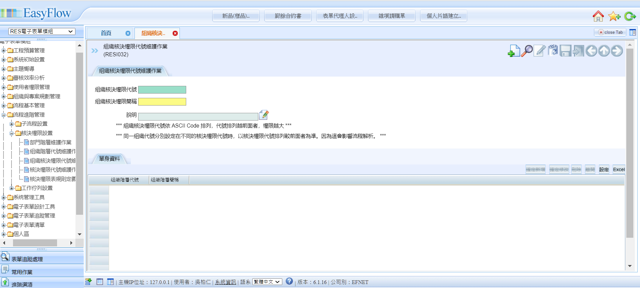
組織核決權限代號維護
組織核決權限代號主要用於核決權限定義所需之代號。
新增組織核決權限代號，例:代號由L1、L2、L3、L4、L5新增。

Slide 14
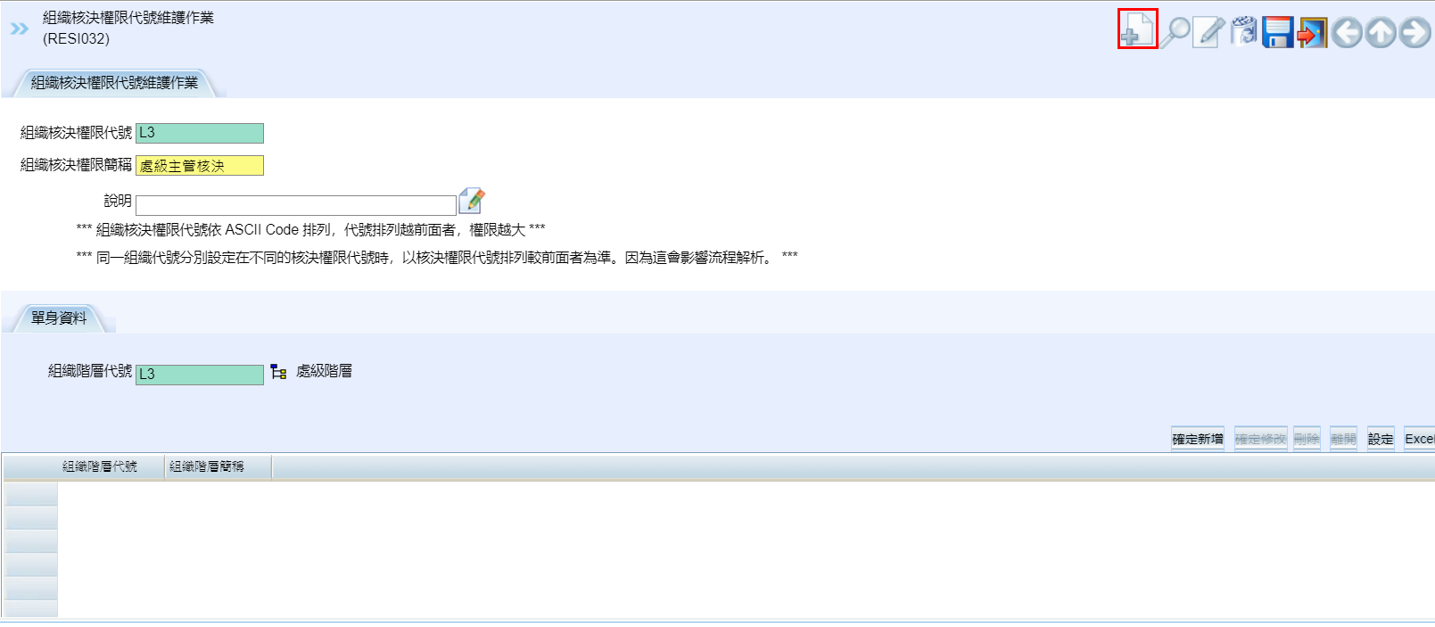
組織核決權限代號維護
組織核決權限代號設定後，每筆明細需建置對應的組織階層代號。例如組織核決權限代號L1對應組織階層代號L1，以此類推。

Slide 15
組織核決權限設定程序
1
組織資料維護
2
組織階層代號維護
3
部門階層維護
4
組織核決權限代號維護
5
核決權限規則定義
6
流程設定精靈

Slide 16
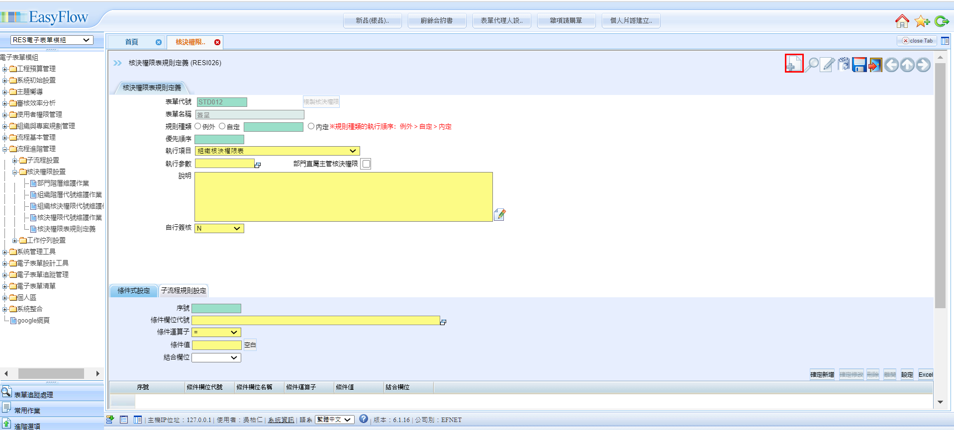
核決權限規則定義
主要是定義核決權限規則，核決權限分三種，組織核決、簽核層級(職等)核決、子流程。
此範例以『組織核決權限』為主。點選核決權限規則定義，選擇後出如下畫面。
規則種類
條件判斷順序：例外→自定→內定
例外：保留，不使用(用於後續有例外流程)
自定：固定R10
內定：最後一個條件需設定內定(當條件不符合，最後執行該流程)
優先順序：
『自定』有多個條件，可設定優先順序以進行條件判斷順序(0010、0020....)
『內定』則系統固定為9999
自行簽核：由於發單人可能是該層級最高主管，該主管可以自行發單自行核准時，此該自行簽核選擇「Y」，反之選擇「N」

Slide 17
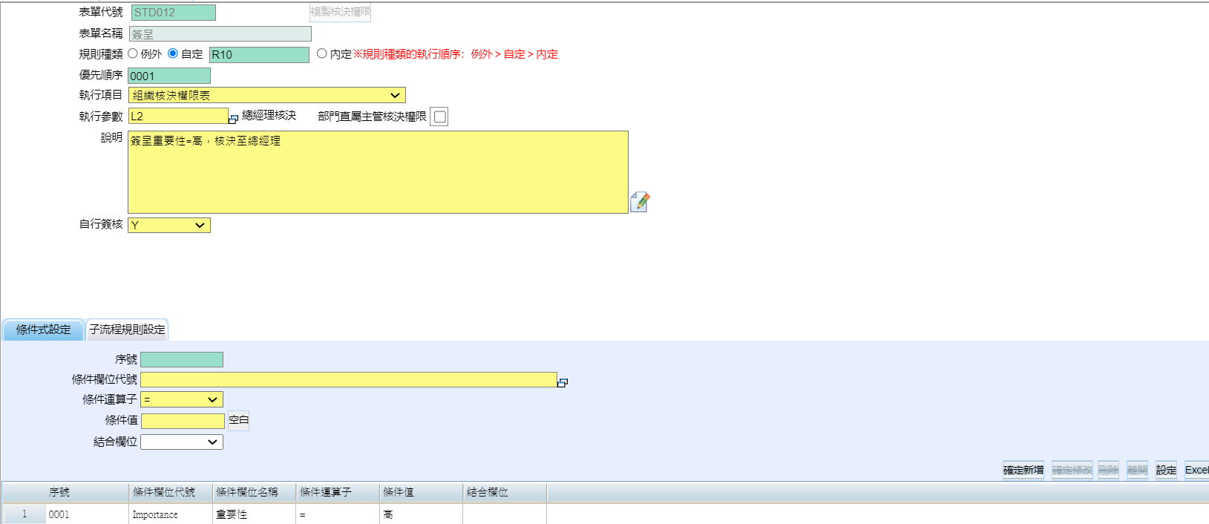
範例
例如：簽呈重要性=高，需簽核至總經理，因此執行參數設為總經理核決。
當總經理發單，因總經理會最高層主管，自行簽核即可

Slide 18
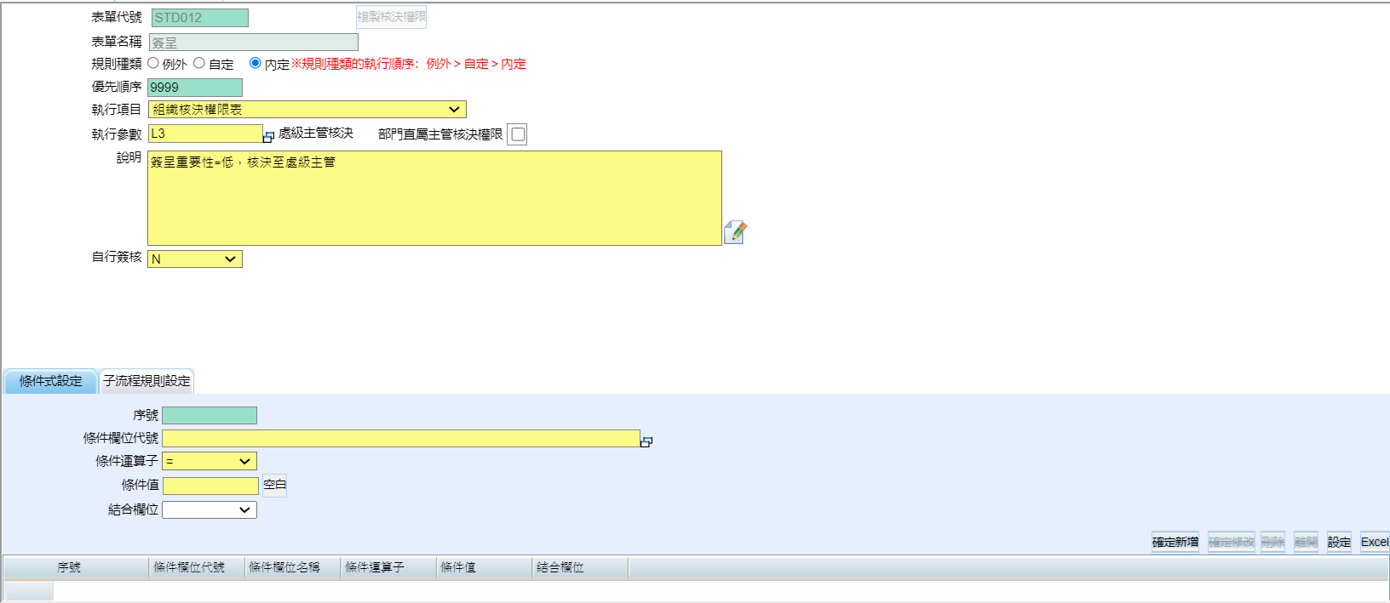
範例
例如：簽呈重要性=低，需簽核至處級主管，因此執行參數設為處級主管核決。
處級主管發單，還是要往上一層主管簽
最後需設定內定規則，由於以上條件式皆不符合時，系統一定會執行內定，因此內定明細欄位不需建置條件。

Slide 19
組織核決權限設定程序
1
組織資料維護
2
組織階層代號維護
3
部門階層維護
4
組織核決權限代號維護
5
核決權限規則定義
6
流程設定精靈

Slide 20
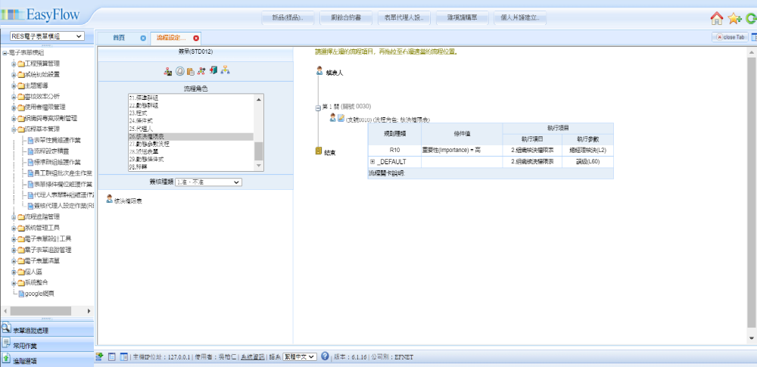
流程設定精靈
核決權限設定完畢後，最重要的一點，記得至流程設定精靈，設定一關核決權限表。
注意：核決權限表只能跑一位員工的直屬主管向上審核

Slide 21
Q&A

